Slide 1
第3章 选择结构流程及应用

Slide 2
本单元课程目标
学习目标
1、选择结构判定条件的构成。
2、单分支与双分支选择结构程序设计
3、多分支选择结构程序设计

Slide 3
选择结构判定条件的构成
顺序结构程序自上而下执行时，程序中的每一条语句都被执行一次，而且只能被执行一次，这样以固定的方式处理数据，完成简单的运算。
计算机具有逻辑判断能力，能够灵活处理问题。
在C 语言中，一般用关系表达式和逻辑表达式构成判定条件。

Slide 4
3.1.1关系运算符与关系表达式
关系运算符
关系运算是对两个操作数之间进行比较的运算符，其运算结果为逻辑值或称“布尔值”，其值只有两种可能“真”与“假”。
运算符 | 名称 | 例子 | 运算功能 | 运算符 | 名称 | 例子 | 运算功能
> | 大于 | a>b | a大于b | <= | 小于等于 | a<=b | a小于等于b
>= | 大于等于 | a>=b | a大于等于b | == | 等于 | a==b | a等于b
< | 小于 | a<b | a小于b | != | 不等于 | a!=b | a不等于b

Slide 5
关系表达式
用关系运算符把两个表达式连接起来的式子成为关系表达式。一般形式为：
表达式1 关系运算符 表达式2
该表达式执行时，先计算“表达式1”和“表达式2”的值，然后进行比较，比较的结果为真时，表达式的值为1，否则为0

Slide 6
问题3.1 关系运算符和关系表达式的用法演示
程序代码
#include "stdio.h"
void main()
{
int iX=3,iY=4,iZ=5;
printf("iX=%d,iY=%d,iZ=%d \n",iX,iY,iZ);
printf("iX>iY is %d \n",iX>iY);
iZ+=iX<iY;
printf("iZ=%d \n",iZ);
}

Slide 7
程序注解
程序中比较结果为真时，其关系表达式的值为1，比较结果为假时，其关系表达式的值为0。
关系运算符和算术运算符做混合运算时，先进行算术运算，然后才做关系运算。
关系运算的结果可继续参与后面的运算。

Slide 8
练一练
给出程序段如下，观察分析运行结果。
#include "stdio.h"
void main()
{
int iX=3,iY=4,iZ=5;
printf("iX<iY==iX>iY is %d\n",iX<iY==iX>iY);
printf("iX<=iY is %d\n",iX<=iY);
printf("(iX+iY)==iZ is %d\n",(iX+iY)==iZ);
}

Slide 9
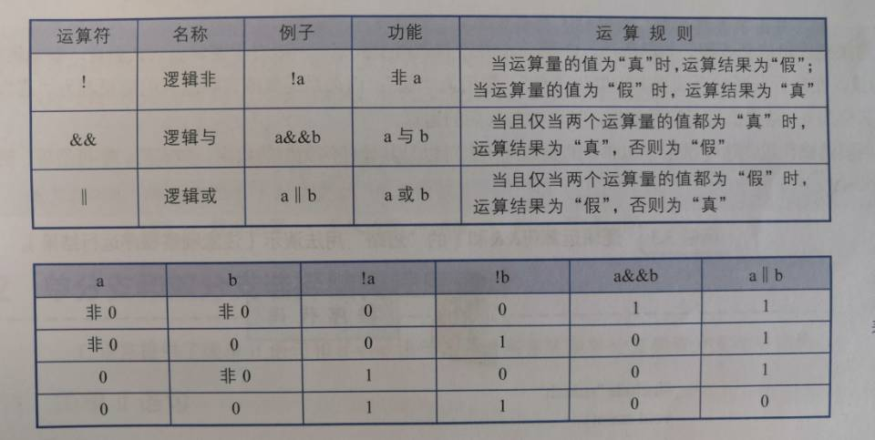
3.1.2逻辑运算符与逻辑表达式
逻辑运算符及运算规则
逻辑运算可以表示运算对象的逻辑关系。

Slide 10
3.1.2逻辑运算符与逻辑表达式
逻辑表达式
关系表达式只能描述单一的条件，而当选择判定的条件有多个时，就要借助于逻辑表达式。用逻辑运算符连接起来的式子称为逻辑表达式。一般形式为：
表达式1 && 表达式2
或
！表达式
或
表达式1 || 表达式2
逻辑表达式执行时，先计算“表达式1”和“表达式2”或“表达式”的值，然后进行逻辑运算，运算的结果为真时，逻辑表达式的值为1，否则为0.

Slide 11
问题3.2逻辑运算符和逻辑表达式用法演示
#include "stdio.h"
void main()
{
int iX=3,iY=4;
printf("iX=%d,iY=%d\n",iX,iY);
printf("iX<=5&&iX>=-5 is %d\n",iX<=5&&iX>=-5);
printf("iX<iY ||iX+iY==8 is %d\n",iX<iY ||iX+iY==8);
printf("!2.5&&'A'||iX>iY is %d",!2.5&&'A'||iX>iY);
}

Slide 12
问题3.3逻辑运算符&&和||的“短路”用法演示
#include "stdio.h"
void main()
{
int iX=3,iY=4;
printf("iX=%d,iY=%d\n",iX,iY);
printf("iX>iY&&(iX=10) is %d\n",iX>iY&&(iX=10));
printf("iX=%d\n",iX);
printf("iX<iY||iY++ is %d\n",iX<iY ||iY++);
printf("%d",iY);
}

Slide 13
练一练
给出程序段如下，观察分析运行结果。
#include "stdio.h"
void main()
{
int iX=3,iY=4,iZ=5;
printf("%d",iX>iY&&iY++&&iZ--);
printf("%d,%d",iY,iZ);
}

Slide 14
3.2单分支和双分支选择结构程序设计
C语言提供了简单if语句和if-else语句，可以用来实现单分支和双分支选择结构。

Slide 15
3.2.1 简单if语句
简单if语句的形式为
if(表示条件的表达式)
{
语句体
}
语句的执行过程是先计算“条件”，若条件成立，则执行“语句体”；否则什么也不做。

Slide 16
单分支（简单if）语句
如果 条件满足 做某件事
if(条件)
｛做某件事｝

Slide 17
试一试
问题3.4 从键盘输入一个数，输出其绝对值。
1．定义变量2个int变量iX，iY，其中iX用来接收用户从键盘输入的数据，iY用来存放iX的绝对值。
2．从键盘输入一个整数放iX;
3．把iX放iY；
4．正数的绝对值是正数本身，负数的绝对值是其相反数。所以，如果iX<0，则iY= -iX，否则不需要做什么；
5．输出iX和iY。

Slide 18
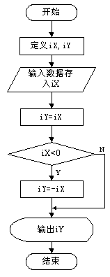
流程图

Slide 19
程序代码
#include <stdio.h>
void main(){
int iX,iY;
printf("please input a integer:");
scanf("%d",&iX);
iY=iX;
if (iX<0)
iY=-iX;
printf("\n|%d|=%d",iX,iY);
}
运行结果为：
please input a integer:-12 ↙(回车)
|-12|=12

Slide 20
练一练
小明去参加一个同学的生日聚会，同学的家长规定18岁以上的才可以饮酒，所以需要编一程序根据输入的年龄打印一张饮酒卷，使的能饮酒的同学可以获取饮酒卷。

Slide 21
参考代码
#include "stdio.h"
void main()
{
int iAge;
printf("Please input the age.");
scanf("%d",&iAge);
if(iAge >=18)
printf("You get a drink ticket!");
if(iAge<18)
printf("You can't get the ticket!'");
}

Slide 22
双分支（if-else）选择语句
if (条件表达式)
{
语句体1；
}
else
{
语句体2；
}

Slide 23
试一试
问题3.5 编一程序控制电灯开关。从键盘输入1表示开灯，这时显示“the light is On”，输入0或其它数表示关灯，显示“the light is off” 。
解题步骤：
1．定义整型变量iOnOff;
2．从键盘接收用户输入存入变量iOnOff;
3．根据iOnOff是否为1输出电灯的开关状态。若iOnOff==1，则输出”the light is On”，否则电灯为关灯状态，输出”the light is off”。

Slide 24
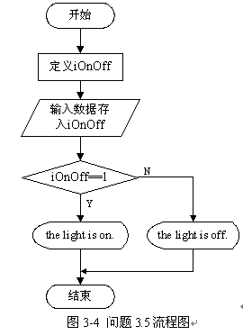
流程图

Slide 25
程序代码
#include <stdio.h>
void main(){
int iOnOff;
printf("please input 1 or a integer:");
scanf("%d",&iOnOff);
if(iOnOff==1)
printf("\nthe light is on.");
else
printf("\nthe light is off.");
}
运行结果为：
please input 1 or a integer: 1↙(回车)
the light is on.

Slide 26
练一练
问题：编一程序，从键盘输入一个整数，判断它的奇偶性。如果输入的是奇数，输出“ODD”，如果输入的是偶数，则输出“EVEN”。

Slide 27
参考程序
#include "stdio.h"
void main()
{
int iNum;
printf("Please input a number \n");
scanf("%d",&iNum);
if(iNum%2 == 0)
printf("%d is even",iNum);
else
printf("%d is odd",iNum);
}

Slide 28
条件运算符与条件表达式
？： 可以实现双分支选择结构。
表达式1 ？表达式2 ：表达式3
运算规则为：如果“表达式1”的值为真， 则条件表达式的运算结果等于“表达式2”的值，否则，运算结果等于“表达式3”的值。

Slide 29
试一试
问题3.6 编一程序从键盘输入两个整数，输出较大的一个。
解题步骤:
1．定义整型变量iX,iY用来存放两个整数;
2．定义变量iMax，存放两个数中较大的一个;
3．从键盘接收用户输入iX和iY;
4．比较iX和iY,大者放iMax中;
5．输出iMax。

Slide 30
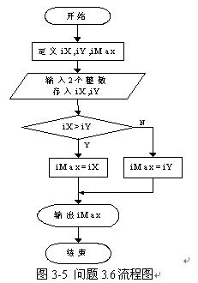
流程图

Slide 31
程序代码
#include “stdio.h”
void main()
{ int iX,iY,iMax;
printf("please input 2 integers :");
scanf("%d,%d",&iX,&iY);
iMax = iX>iY?iX:iY;
printf("iMax=%d",iMax);
}

Slide 32
课堂实践
1．用if-else语句实现问题3-6的双分支选择结构。
2．用条件表达式实现问题3-5的双分支选择结构。

Slide 33
小结
1．if和else同属于一个if语句，else不能作为语句单独使用，它只是if语句的一部分，与if配对使用。因此程序中不可以没有if而只有else。
2．if-else 语句在执行时，只能执行与if有关的语句或者执行与else有关的语句，而不可能同时执行两者。
3．if语句的表达式可以是任意类型的C语言的合法的表达式，除常见的关系表达式或逻辑表达式外，也允许是其它类型的数据，如整型、实型、字符型等。

Slide 34
4．在if 和else的后面，可以是单条语句，也可以复合语句。单条语句时，注意别忘记写分号“；”，复合语句时要注意“{}”的后面不能加“；”。
5．条件运算符的其结合性为“从右到左”（即右结合性）。比如
表达式iA>iB?iA:iC>iD?iC:iD相当于iA>iB?iA:(iC>iD?iC:iD)，如果iA=1,iB=2,iC=3,iD=4，则上述条件表达式的值等于4。

Slide 35
作业
编一程序，从键盘输入三角形的三条边长，判断是否构成三角形，如能则求出三角形的周长和面积并输出，如不能，输出不能构成三角形的信息。要求
1）写出解题步骤
2）画出流程图
3）编写程序调试运行
提示：构成三角形的条件为：三角形任意两边的和大于第三边时，构成三角形。
面积计算公式为：fArea=
其中，f1,f2,f3是三角形的三条边长，fTemp,fTemp=(f1+f2+f3)/2 。计算一个数的平方根可用函数float sqrt(float f)，该函数是数学库函数，需要在程序的开头加上#include <math.h>。

Slide 36
解题步骤
定义三角形三条边长f1,f2,f3,及三条边长的和的一半fTemp，三角形周长fC，三角形面积fArea。
输出提示，请输入三角形三条边长
输入三角形三条边长
条件判断，任意两条边之和大于第三条边。条件成立，则计算fTemp=(f1+f2+f3)/2;fArea=sqrt(fTemp*(fTemp-f1)*(fTemp-f2)*(fTemp-f3)); fC=2*fTemp;并且输出三角形的面积fArea和周长fC；条件不成立，则输出不能构成三角形

Slide 37
流程图
开始
定义f1,f2,f3,fTemp,fArea
输入f1,f2,f3
f1+f2>f3&&f2+f3>f1&&f1+f3>f2
N
Y
输出不能构成三角形
fTemp=(f1+f2+f3)/2;
fArea=sqrt(fTemp*(fTemp-f1)*(fTemp-f2)*(fTemp-f3));
fC=2*fTemp
输出周长，面积
结束

Slide 38
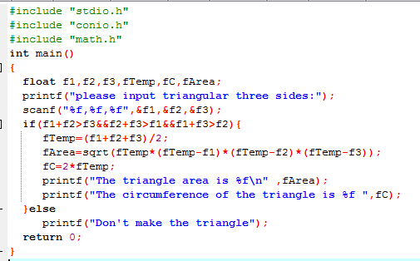
参考代码

Slide 39
多分支结构程序设计
主要内容
1、嵌套if-else语句
2、switch语句

Slide 40
本单元课程目标
应知
掌握嵌套if-else语句和switch语句的语法。
应会
1、根据问题分析画出多分支选择性问题的流程图
2、能够根据流程图编写C语言程序
难点：多分支语句的C语言语法

Slide 41
上节课内容回顾
单分支判断语句（简单if语句）
双分支选择语句（if-else语句）
条件运算符
1 请列举生活中具有这三种特点的问题。
2 写出它们的c语句

Slide 42
嵌套if-else语句
所谓嵌套就是 在if-else语句的if或else子句中又包含了一个或多个if-else语句，其目的就是解决多分支选择问题。其一般形式如下：
if ( 条件1 ) 语句1；
else if ( 条件2 ) 语句2；
else if ( 条件3 ) 语句3；
┇
else if（条件n-1）语句n-1；
else 语句n；
可以是简单语句或复合语句

Slide 43
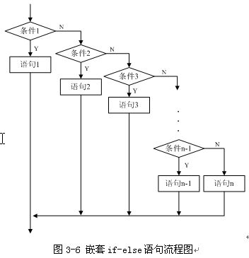
嵌套if-else语句流程图

Slide 44
试一试
问题3.7 从键盘输入一个自变量x，求分段函数y=f(x)的值，f(x)的表达式如下：
【解题步骤】
1．定义整型变量iX,iY;
2．从键盘输入数据放iX；
3．根据iX的值，选择相应的函数表达式计算iY；
4．输出iY。

Slide 45
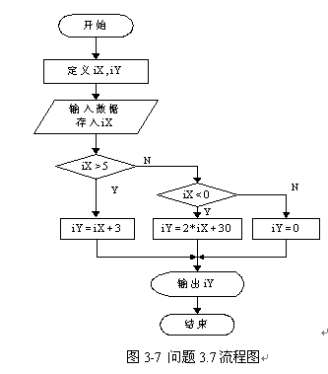
流程图

Slide 46
程序代码
#include <stdio.h>
void main(){
int iX,iY;
printf("please input a integer:");
scanf("%d",&iX);
if(iX>5)
iY=iX+3;
else if(iX<0)
iY=2*iX+30;
else
iY=0;
printf("f(%d)=%d",iX,iY);
}
运行结果：
please input a integer:2 ↙(回车)
f(2)=0

Slide 47
再试一试
问题3.8编一程序将成绩的百分制转换为等级制。百分制与等级制的对应关系如下：90-100 对应A、80-89对应B、70-79对应C、60-69对应D、0-59对应E。
【解题步骤】
1．定义float变量fScore用来存放成绩值；
2．从键盘输入一个成绩值放变量fScore；
3．根据fScore的值输出相应的等级。

Slide 48
流程图

Slide 49
程序代码
#include "Stdio.h"
void main() {
float fScore;
printf("please input your score:");
scanf("%f",&fScore);
if(fScore>=90&&fScore<=100)
printf("your grade is A.");
else if(fScore>=80&&fScore<=89)
printf("your grade is B.");
else if(fScore>=70&&fScore<=79)
printf("your grade is C.");
else if(fScore>=60&&fScore<=69)
printf("your grade is D.");
else if(fScore>=0&&fScore<=59)
printf("your grade is E.");
else
printf("invalid input!!");
}

Slide 50
课堂实践
问题：将星期一、星期二…星期六、星期日依次编号为1、2…6、7，编一程序从键盘输入星期的序号，可输出其对应的英文。比如，输入6，可输出“Saturday” 。
星期一 Monday
星期二 Tuesday
星期三 Wednesday
星期四 Thursday
星期五 Friday
星期六 Saturday
星期日 Sunday

Slide 51
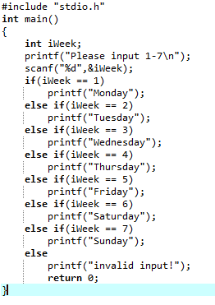
参考程序

Slide 52
switch语句
switch 语句是C语言中又一种实现多分支选择结构的语句，其一般形式是：
switch (表达式)
{
case 常量表达式1：语句序列1[break;]
case 常量表达式2：语句序列2[break;]
……
case 常量表达式n：语句序列n[break;]
default：语句序列n+1
}

Slide 53
switch语句流程图

Slide 54
试一试
问题3.9 编一程序可查询驾照可以驾驶的车辆类型。要求从键盘输入驾照的类型。比如输入驾照类型“C”,输出“你可以驾驶小轿车”。其中，A牌驾照可驾驶大客车、人货车和小轿车，B牌驾照可驾驶人货车和小轿车，C牌驾照可驾驶小轿车，D 牌驾照可驾驶摩托车。
【解题步骤】
1．定义字符变量chLicence用来存放驾照类型代码；
2．从键盘输入一个字符放chLicence；
3．根据chLisence中的值，输出相应的准驾车型。

Slide 55
流程图

Slide 56
程序代码
#include "stdio.h"
void main()
{
char cLicence;
printf("Please input your driving licence:");
scanf("%c",&cLicence);
switch(cLicence)
{
case 'A':
printf("you can drive bus,car and truck.");
break;
case 'B':
printf("you can drive truck and car");
break;
case 'C':
printf("you can drive car");
break;
case 'D':
printf("you can drive autobike only");
break;
default:
printf("input error!");
}
}

Slide 57
想一想
用嵌套if-else语句解决的问题，用switch语句可以解决吗？
反之，用switch语句可以解决的问题用嵌套if-else语句可以解决吗？

Slide 58
问题3.10 用switch语句将成绩百分制转为等级制
解题步骤：
定义float变量fScore用来存放成绩值。
定义int变量iTemp作为switch语句的测试条件，并赋初值为-1（代表无效输入的条件）
输出提示信息
从键盘输入一个成绩值存入变量fScore
如果fScore合法，则iTemp=fScore/10 [0..10]
根据iTenp的值输出相应的等级或信息

Slide 59
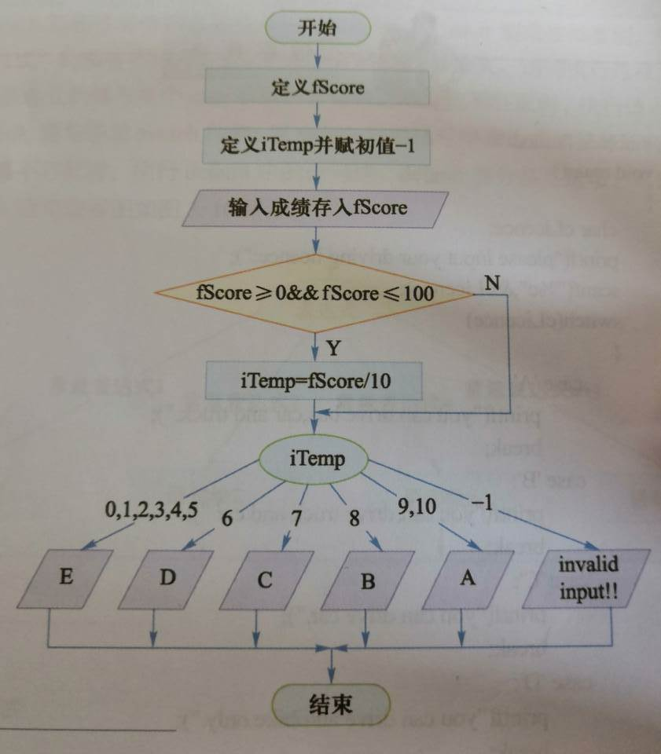
流程图

Slide 60
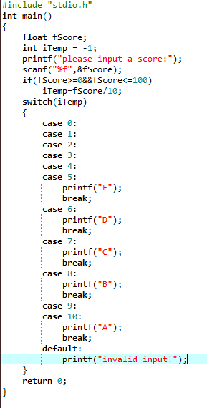
参考代码

Slide 61
课堂实践
问题：将星期一、星期二…星期六、星期日依次编号为1、2…6、7，编一程序从键盘输入星期的序号，可输出其对应的英文。比如，输入6，可输出”Saturday”。
要求用switch语句实现。
星期一 Monday
星期二 Tuesday
星期三 Wednesday
星期四 Thursday
星期五 Friday
星期六 Saturday
星期日 Sunday

Slide 62
练一练
某快递公司运费收取标准为：
货物重量<=5kg，快递费3元/kg
5kg<=货物重量<=10kg,快递费3.5元/kg
10kg<货物重量<=20kg,快递费4元/kg
20kg<货物重量<=30kg,快递费4.5元/kg
30kg<货物重量<=50kg,快递费5元/kg
货物重量>50kg，拒收
编一程序，输入货物的重量，计算并输出其快递费。分用嵌套if-else语句及switch语句完成。
12kg 3*5+3.5*5+4*2 =
15+17.5+8 = 40.5 元

Slide 63
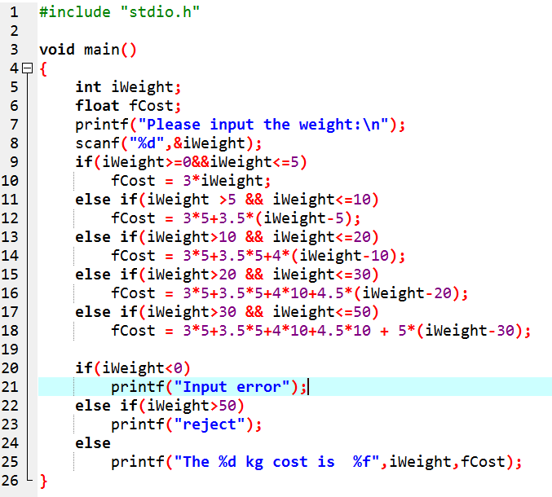
if-else嵌套

Slide 64
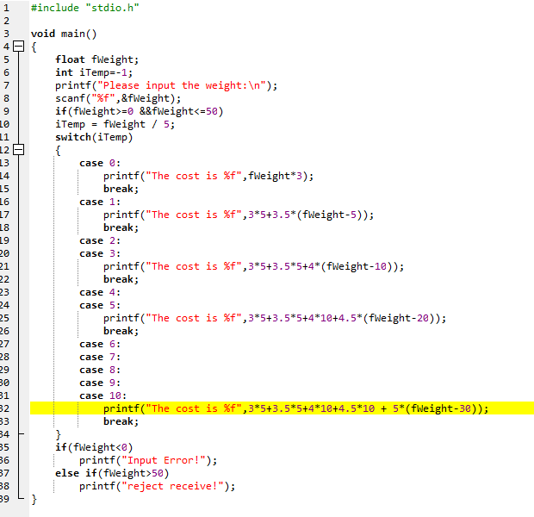
Switch语句

Slide 65
小结
1．嵌套if-else语句和switch语句都是用来实现多分支选择结构的，它们的应用环境不同，嵌套if-else 语句用于对多条件并列测试，从中取一的情形；switch语句用于单条件测试，从其多种结果中取一种的情形。
2．一般情况下用switch能解决的问题，用嵌套if-else 也一样能解决，反之用嵌套if-else 语句能解决的问题用switch也能解决，在使用时要根据具体问题灵活运用。
3．如果多分支选择结构中需要判断的逻辑关系只是是否相等，则最好用switch语句。switch语句的执行效率高于嵌套if-else语句。

